Slide 1
L’adresse IP sur internet
Comment remonter la piste d'une adresse IP ?

Slide 2
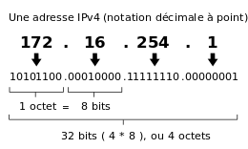
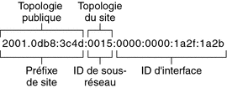
Qu’est ce que l’adresse IP ?
numéro d'identification
appareil connecté à un réseau
IPV6

Slide 3
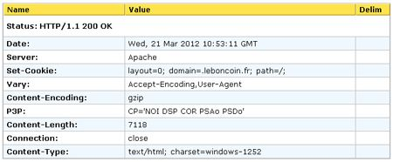
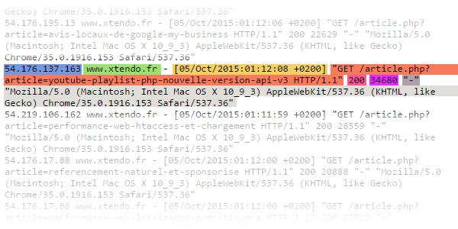
Comment tracer une adresse IP
Fichier log
Décret 26 mars 2006

Slide 4
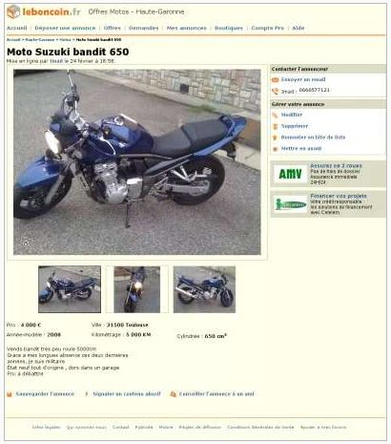
Un Exemple

Slide 5
Source
http://www.liberation.fr/ecrans/2012/03/21/comment-remonter-la-piste-d-une-adresse-ip_956270
http://www.liberation.fr/societe/2012/03/21/comment-les-enqueteurs-ont-remonte-la-trace-du-tueur-presume_804682
http://blog.diagram.fr/astuces-windows/trouver-un-utilisateur-a-partir-de-son-adresse-ip
https://fr.wikipedia.org/wiki/Adresse_IP

Slide 6
Des questions ?

